Slide 1
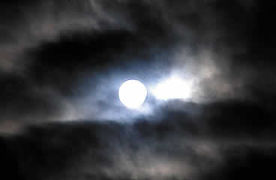

Slide 2
Ons leven na de zondeval
Zuchten om dit bestaan

Slide 3
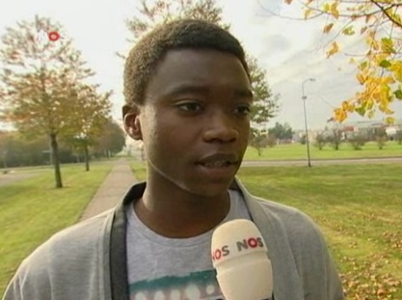

Slide 4
Ons leven na de zondeval
Zuchten om dit bestaan

Slide 5
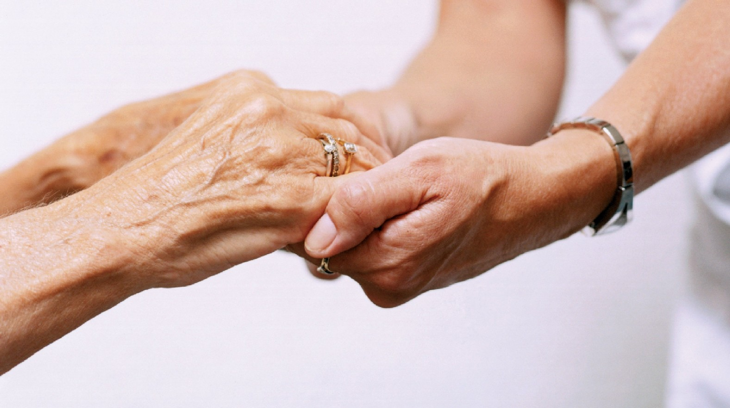

Slide 6
Ons leven na de zondeval
Zuchten om dit bestaan

Slide 7
Ons leven na de zondeval
Zuchten om dit bestaan
Ook de gelovigen zuchten

Slide 8
Ons leven na de zondeval
Zuchten om dit bestaan
Ook de gelovigen zuchten
Zuchten van verlangen

Slide 9
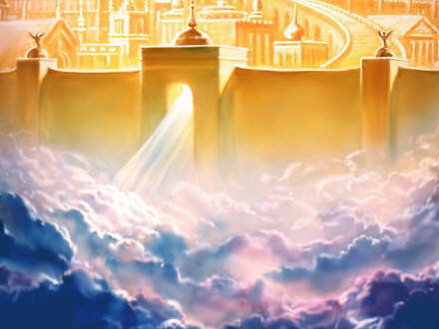
“Ik zag een nieuwe hemel en een nieuwe aarde”
Openbaring 21,1
“God zal alle tranen uit hun ogen wissen”
Openbaring 21,5

